Slide 1
漢字たまご
第7回目

Slide 2
7回目
理
野
半
肉
料
大
小

Slide 3
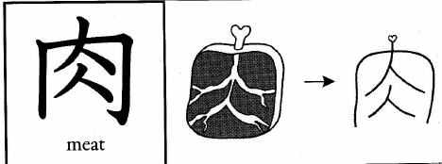
にく
牛肉
肉
ぎゅうにく
Thịt
豚肉
ぶたにく
Nhục
鶏肉
とりにく

Slide 4
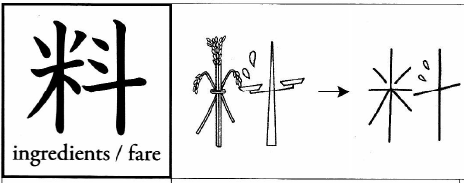
りょう
料金
料
りょうきん
Tài liệu, vật liệu, chi phí
Liệu

Slide 5
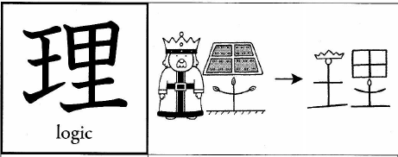
り
料理
理
りょうり
Lý luận, nguyên lý, lý do
Lý

Slide 6
や
野
の
Đồng bằng,
hoang dã
野菜
やさい
Dã
長野
ながの

Slide 7
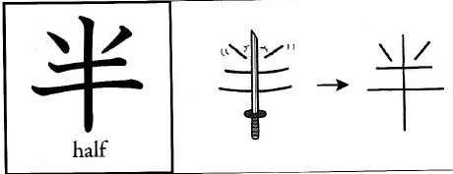
はん
一時半
半
いちじはん
Nửa, nửa chừng
なか・ば
半分
Bán
はんぶん
半年
半月
半日
はんじつ/はんにち
はんとし
はんつき

Slide 8
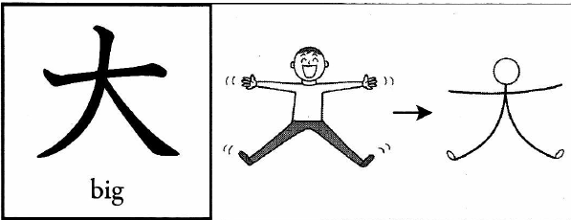
大学
だい/たい
大
だいがく
おお・きい
To lớn
大学生
だいがくせい
Đại
大会
大半
大人
たいかい
おとな
たいはん

Slide 9
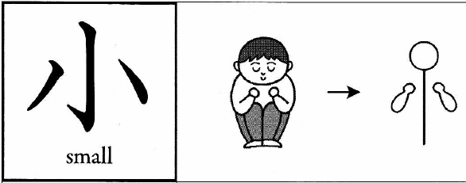
しょう
小
ちい・さい
Nhỏ, bé
小学校
Tiểu
しょうがっこう
小人
小学生
こびと
しょうがくせい

